Slide 1
Oferta preferencyjnych pożyczek unijnych
Maciej Henkiel, Bank Gospodarstwa Krajowego
Warszawa, 12.06.2026 r.
Notes:
PLE: Belkę można dostosować do regionu, ale nie trzeba – w prezentacji mówimy tez ogólnie o pożyczkach unijnych

Slide 2
O czym będę mówić?
Czym są pożyczki unijne w regionach?
Obszary finansowania
Model działania
Po co pożyczki? – przecież są dotacje!
Obsługa pożyczki
Przykłady produktów

Slide 3
Czym są pożyczki unijne?
Pieniądze na inwestycje
Trochę jak rynek
pieniądze, które trzeba spłacić
ocena ryzyka i zdolności kredytowej, zabezpieczenie
inwestycja musi być wykonalna finansowo
Trochę jak publiczne
preferencyjne warunki
np. oprocentowanie, okres spłaty,
karencja, ew. dotacja
cel lub odbiorcy
nie mają wystarczającego finansowania rynkowego
są kluczowi dla danego regionu

Slide 4
Kto i na co może otrzymać pożyczkę?
poza tym:
wspólnoty/ spółdzielnie mieszkaniowe
społeczności energetyczne
instytucje publiczne
mieszkańcy
samorządy
„inwestuję, aby rozwinąć ofertę”
nowe inwestycje/produkty
zmiana modelu biznesowego
cyfryzacja
rozwój
biznesu
przedsiębiorcy
inwestycje
w budynki i sprzęt
efektywność energetyczna
i oszczędność zasobów
„inwestuję, aby ograniczyć koszty”
„inwestuję, aby mieć tańszą energię”
jednostki produkcji energii oraz magazyny energii
odnawialne źródła energii

Slide 5
Skąd i gdzie są pożyczki unijne?
UE daje budżet na pożyczki
Ich dysponentem są regiony –
Zarządy Województw
Pożyczki unijne
to nazwa „parasolowa” / brand
To kilkadziesiąt różnych produktów
w 15 regionach
Pożyczki BGK w regionach
    wyłącznie inwestycje rozwojowe
    wyłącznie inwestycje zrównoważone
    Inwestycje rozwojowe + zrównoważone

Slide 6
Jakie to kwoty?
500
940
511
253
422
360
951
967
1 567
350
1 011
10,6 mld zł środków powierzonych BGK
434
1 026
765
w tym 532 mln zł środków powierzonych w Polsce Wschodniej
Notes:
Dane z BI dla DIF, bez FEPM, środki powierzone
Na kołowym udział w alokacji. Turystyka to FEPW i jedno działanie w FELD
Na mapce wartości powierzone przez regionalne IZ – bez kwot w z FEPW

Slide 7
Jaki jest model dystrybucji pożyczek?
Przez Partnerów Finansujących
Sponsor
(Zarząd Województwa)
1
2
3
4
BGK
Banki komercyjne
Banki spółdzielcze
Fundusze pożyczkowe
Inne
Partner finansujący
nabór wniosków
umowa pożyczki
spłaty
wypłata pożyczki
spłata pożyczki
Klient

Slide 8
Kredyt rynkowy vs pożyczka
Oprocentowanie
0-3,5%
Karencja
6-24 m-ce
Okres spłaty
7-15 lat
Dotacja*
10-50%
  Przykład
  Pożyczka 1 mln zł, oprocentowanie 1%, karencja 12 m-cy, spłata 15 lat, dotacja 30%
  Rata = 4,4k / m-c po 1. roku, 0 zł / m-c przez pierwszy rok
  Całkowity koszt ok. 750 tys. zł
*Dotacja dostępna jest w wybranych produktach

Slide 9
Klasyczna dotacja vs pożyczka
 | klasyczna dotacja | pożyczka
czy to pieniądze bezzwrotne? | ✓ | Sama pożyczka nie, ale możliwa dotacja
czy na mój pomysł znajdę finansowanie? | ??? | Duża szansa
czy mogę już złożyć wniosek? | ?? | ✓
co łatwiej pozyskać? |  | ✓
gdzie bardziej elastyczne przeznaczenie? |  | ✓
gdzie mniej uciążliwa kontrola? |  | ✓
czy jest zasada konkurencyjności? |  | Nie
czy muszę wnieść własne pieniądze lub wziąć kredyt? | 20-80% | Nie
gdzie szybciej zrealizuję inwestycję i zacznę zarabiać? |  | ✓
gdzie lepsza samodyscyplina? |  | ✓
gdzie mniej nerwów? |  | ✓✓✓

Slide 10
Obsługa pożyczki
Cel pożyczki – jak inwestycja wpłynie na moją firmę
Np. Wprowadzę nowy produkt, zmniejszę zużycie energii z sieci
Wydatki – co sfinansuję z pożyczki
Np. maszynę produkcyjną, ocieplenie budynku, instalację PV
Pożyczkę muszę rozliczyć
Pokazuję efekty (np. zdjęcie) i FV z potwierdzeniem płatności
Rozliczenie jest spójne z wnioskiem / umową
Jeżeli potrzebuję coś zmienić – rozmawiam z PF przed zmianą
Spłacam
W razie problemów – rozmawiam z PF

Slide 11
Pożyczka na poprawę efektywności energetycznej dla przedsiębiorstw
Orientacyjne warunki
do 15 mln zł
Oprocentowanie
od 0 do 2%
Karencja
Do 12 m-cy
Spłata do 15 lat
Bez opłat i prowizji
Dotacja do 50%
Dla przedsiębiorców
Na inwestycje
Termomodernizacja energetyczna budynków
Wymogi
Mikro i małych
Standardowe +
Audyt energetyczny (efektywności energ.)
Oszczędność energii pierwotnej o min. 30%
Średnie*
Instalacje OZE
Modernizacja instalacji grzewczych/chłodzących
Energooszczędne technologie produkcji
Wymiana oświetlenia na energooszczędne
11

Slide 12
Pożyczka na OZE
Orientacyjne warunki
do 10 mln zł
Oprocentowanie
od 0 do 3,5%
Karencja
do 18 m-cy
Spłata do 15 lat
Bez opłat i prowizji
Dotacja do 50%
Dla (prawie) każdego
Na inwestycje w produkcję OZE
Energia cieplna z OZE
Wymogi
Przedsiębiorcy
Analiza wykonalności
Energia elektryczna z OZE
Magazyn energii
Samorządy
Klastry / spółdzielnie energetyczne
Przyłączenie do sieci
Standardowe +
Budowa i rozbudowa instalacji
12

Slide 13
Pożyczka GOZ z dotacją
Orientacyjne warunki
do 8 mln zł
Oprocentowanie
od 0 do 1%
Karencja
do 12 m-cy
Spłata do 10 lat
Bez opłat i prowizji
Dotacja do 20%
Dla (prawie) każdego
Na inwestycje w GOZ
transformacja procesów produkcyjnych w w kierunku gospodarki zasobooszczędnej, niskoemisyjnej i innowacyjnej
Wymogi
Analiza wykonalności
Przedsiębiorcy, bez względu na wielkość
Standardowe +
Zmniejszanie ilości wytwarzanych odpadów
OZE i poprawa EE
13

Slide 14
Dotacje
Przykłady
Efektywność energetyczna
Zabytek
Oszczędność > 40%
Źródło ciepła z OZE
Budynek publiczny
Min. 30% lokali gminy
Obszar strategicznej interwencji
OZE
Produkcja 100% na własne potrzeby
Inwestycja w budynkach użyteczności publicznej
Magazyn energii
Klastry lub spółdzielnie mieszkaniowe

Slide 15
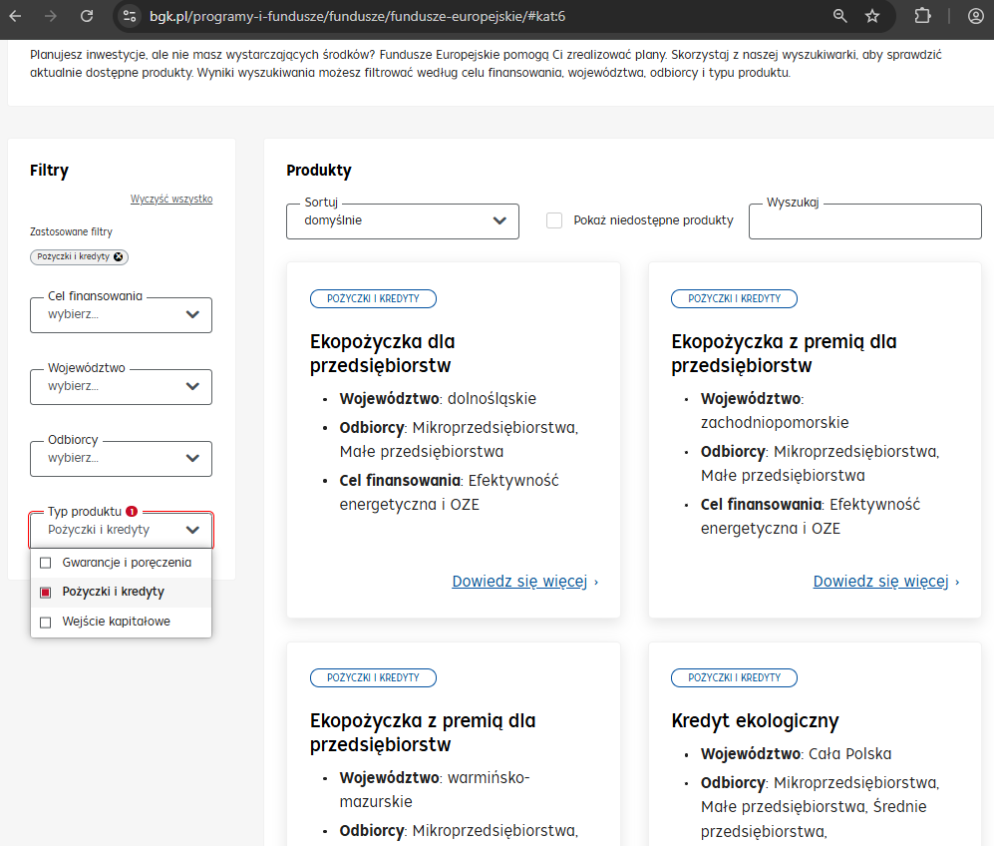
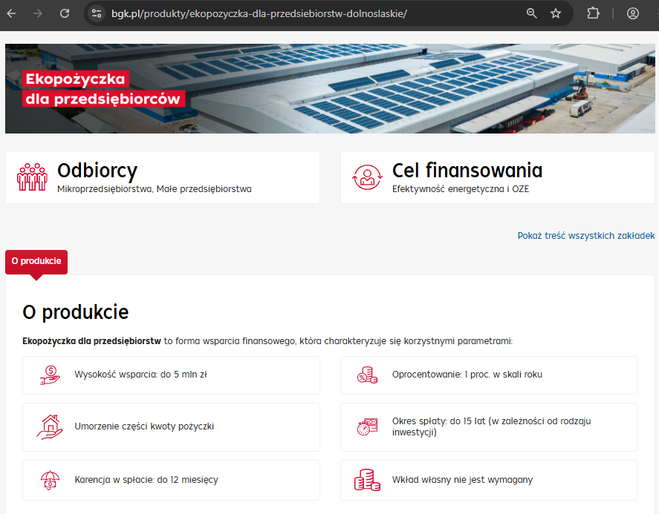
Gdzie znajdę więcej informacji?
www.bgk.pl/programy-i-fundusze/fundusze/fundusze-europejskie/

Slide 16

Dziękuję za uwagę!

